Slide 1

Grupo: Os Perdidos
Tema do projeto: Catavento

Slide 2
Grupo - Os Perdidos
Adriano Paula de Araujo - 2200305
Lucas Eduardo Salles de Souza - 2100844
Raphael Alario - 2202061
Tiago Pinheiro Bezerra - 2200533
Victor Santini de Brito - 2200410
Welvis Souza de Assis - 2101828
Willian Lyu Tomimatsu - 2200019

Slide 3
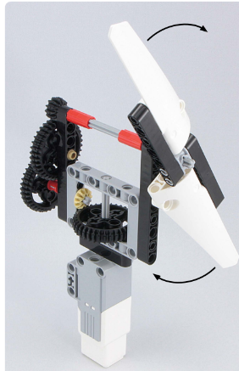
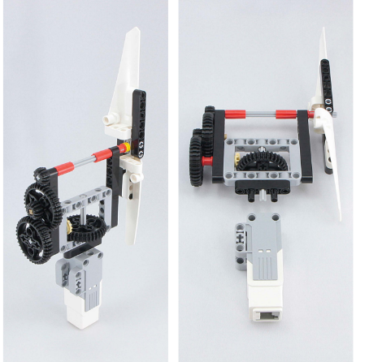
Objetivo
Desenvolvimento de um catavento automático que ativa e desativa automaticamente, controlando sua velocidade baseado na distância do usuário/objeto do sensor.

Slide 4
Introdução
Este tipo de tecnologia pode ser amplamente utilizado em diferentes contextos, com aplicações significativas em áreas como sustentabilidade, eficiência energética e automação.
Sustentabilidade e impacto ambiental: ao integrar tecnologias que otimizam a eficiência de turbinas eólicas, pode-se reduzir o uso de recursos não renováveis, favorecendo a transição para fontes de energia limpa.

Slide 5
Introdução
Eficiência energética: ao controlar a intensidade do motor conforme a necessidade do ambiente, o dispositivo evita o desperdício de energia, promovendo um funcionamento mais eficiente.
Automação e conforto: a operação automática aumenta a conveniência, permitindo ajustes sem intervenção humana, ideal para monitoramento remoto ou locais de difícil acesso, onde o catavento pode ajustar sua operação sem necessitar de ajustes manuais.

Slide 6
Desenvolvimento
Funcionalidades
Problemas e desafios encontrados ao longo do desenvolvimento do projeto
Conhecimento e experiência adquirida ao longo do processo de desenvolvimento do projeto
Resultados obtidos

Slide 7
Funcionalidades
O catavento movimenta suas hélices em movimento rotacional, pela força de um motor que altera sua intensidade de acordo com um sensor ultrassônico, que detecta a distância de algum objeto até uma distância máxima de 30 cm.
A cada 1 cm de distância o motor acelera em 10 graus por segundo.

Slide 8
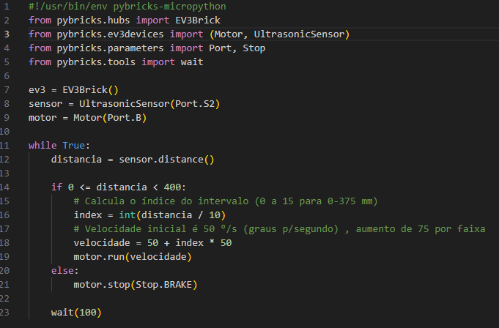
Código

Slide 9
Problemas e desafios encontrados
Instabilidade das hélices na estrutura inicial;
Atrito das peças influenciando na rotação das hélices;
Transferência da rotação do motor para a hélice, de maneira não desejada;
Falha no processo de flash no cartão SD;
Dificuldades no código quanto à utilização dos métodos.

Slide 10
Conhecimento e Experiência adquirida
Micropython EV3;
Biblioteca do EV3;
Dispositivo Lego Mindstorms EV3 (motores, sensores, microcontrolador);
Montagem completa de um robô funcional.

Slide 11
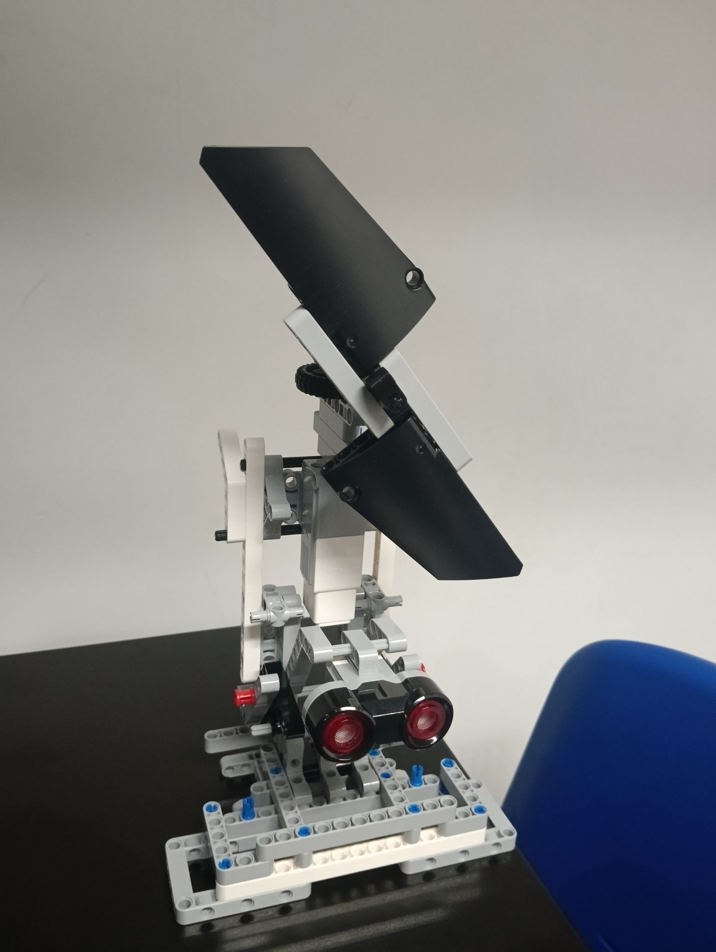
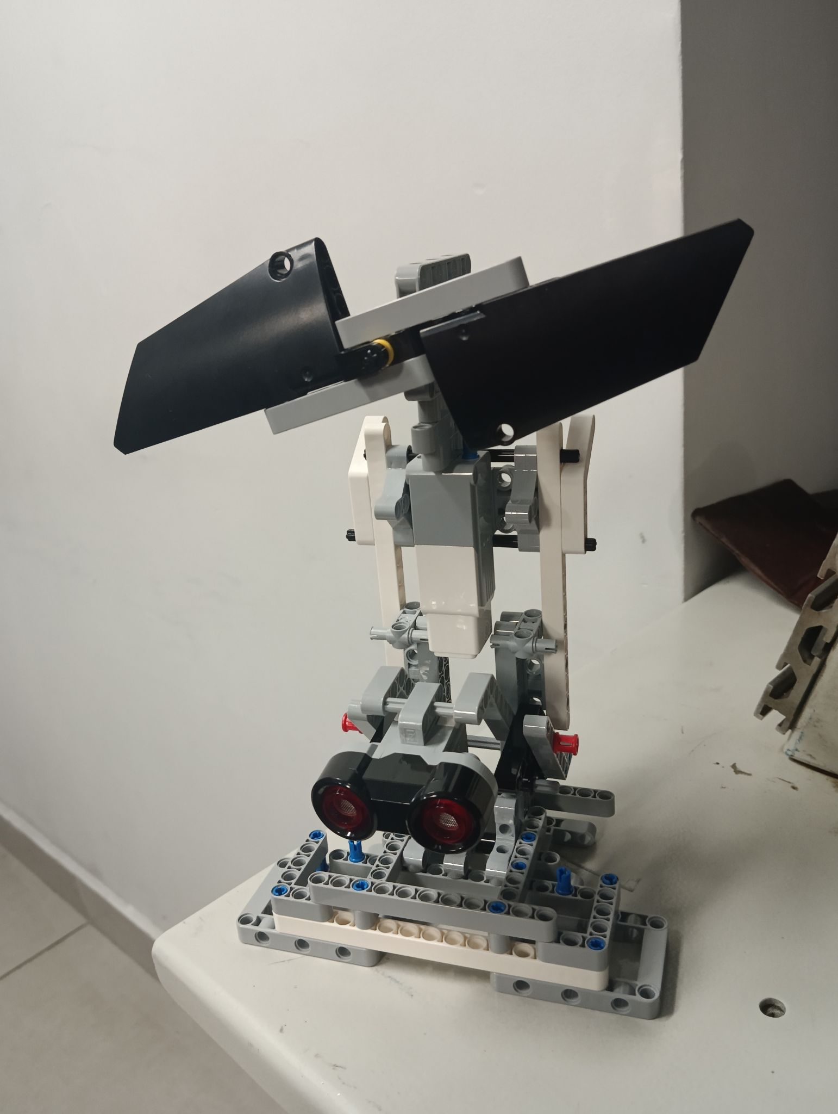
Resultados Obtidos

Slide 12
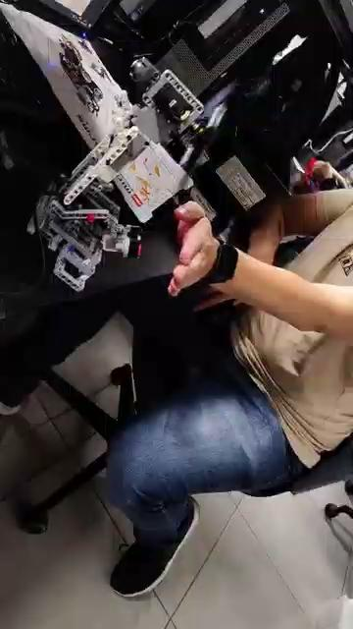
Resultados Obtidos

Slide 13
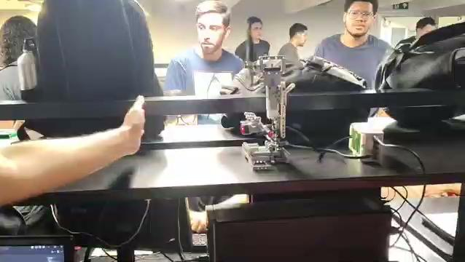
Resultados Obtidos

Slide 14
Resultados Obtidos
https://drive.google.com/file/d/1LTI7ksHnnZOWyf8zau2nTJ7yZaajA-h9/view?usp=sharing
https://youtube.com/shorts/uAiHR_ebFCE?feature=share
https://youtu.be/nhzUUzeEPww

Slide 15
Conclusão
Com este projeto foi possível aplicar e aprofundar na prática, conhecimentos de robótica, com o uso de motores, sensores, microcontroladores e suas interações com o ambiente, na construção de um robô real que reage ao ambiente de maneira inteligente, completamente planejada e programada por nós.

Slide 16
Github e Youtube
Github:
https://github.com/Willian-Tomimatsu/impacta_robotica/tree/main
Youtube:
https://youtube.com/shorts/uAiHR_ebFCE?feature=share

Slide 17
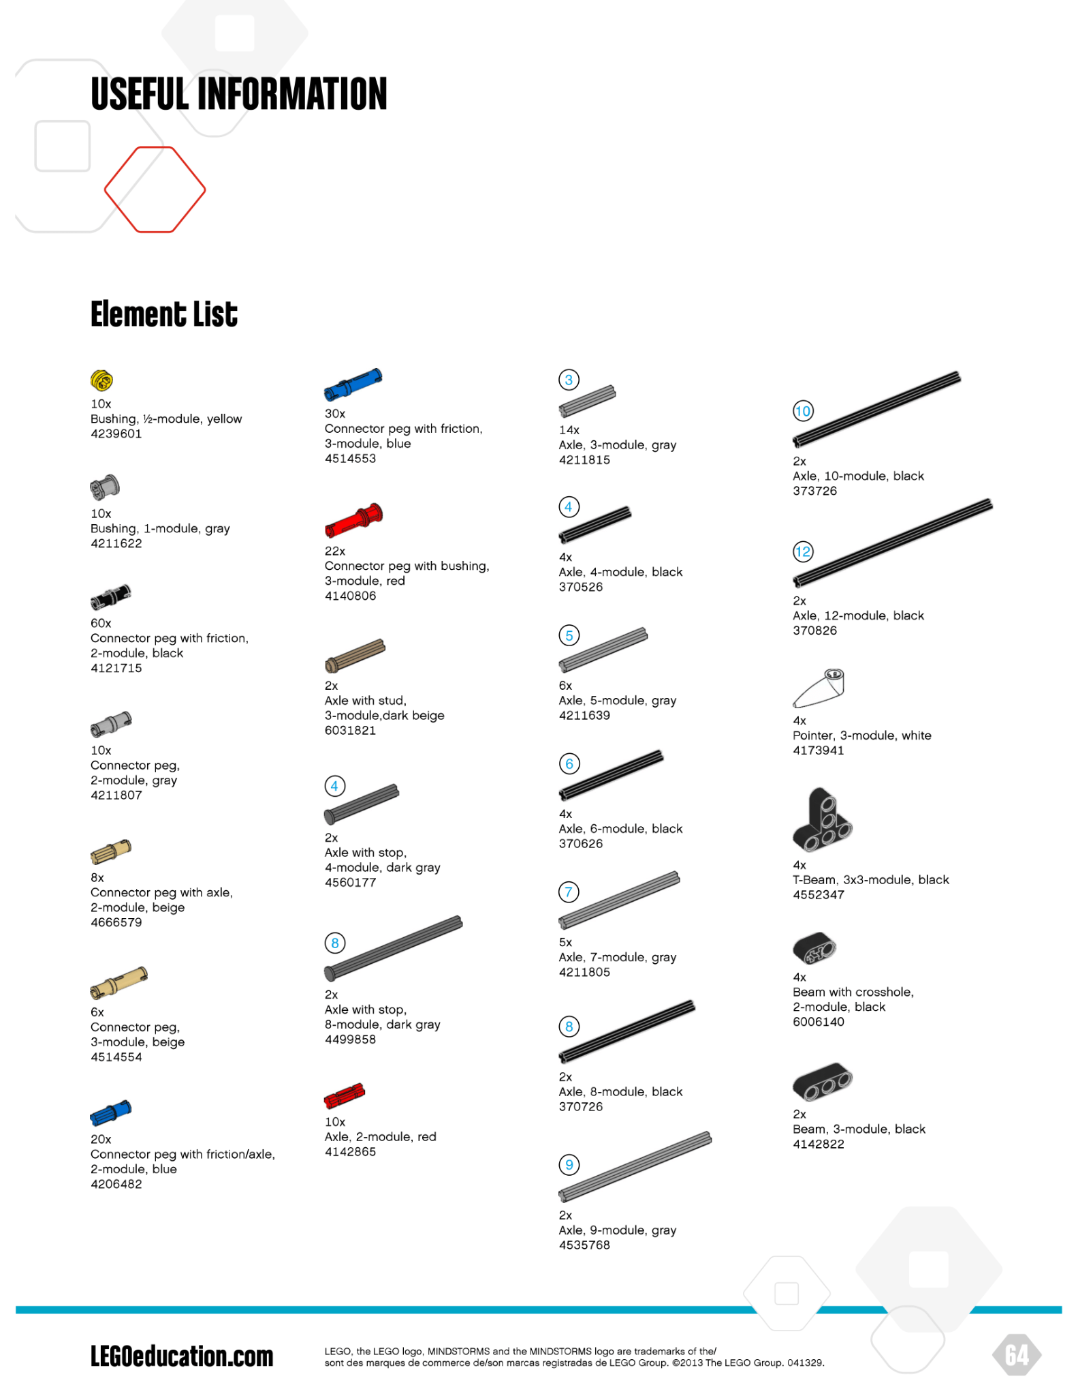
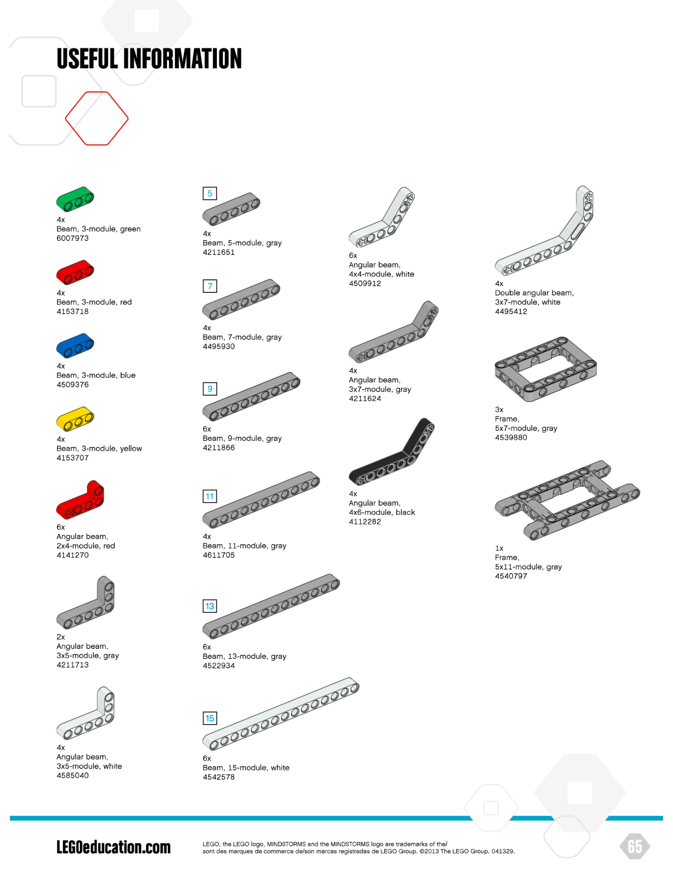
Anexos

Slide 18
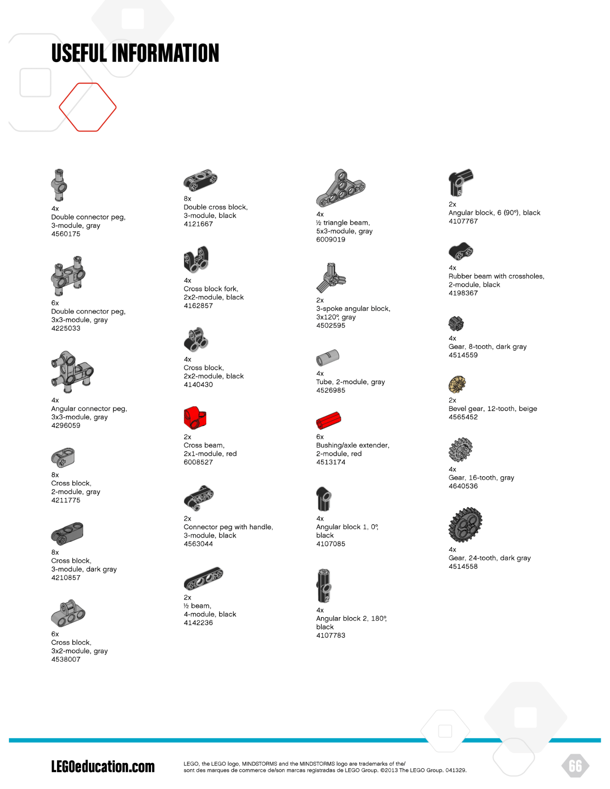
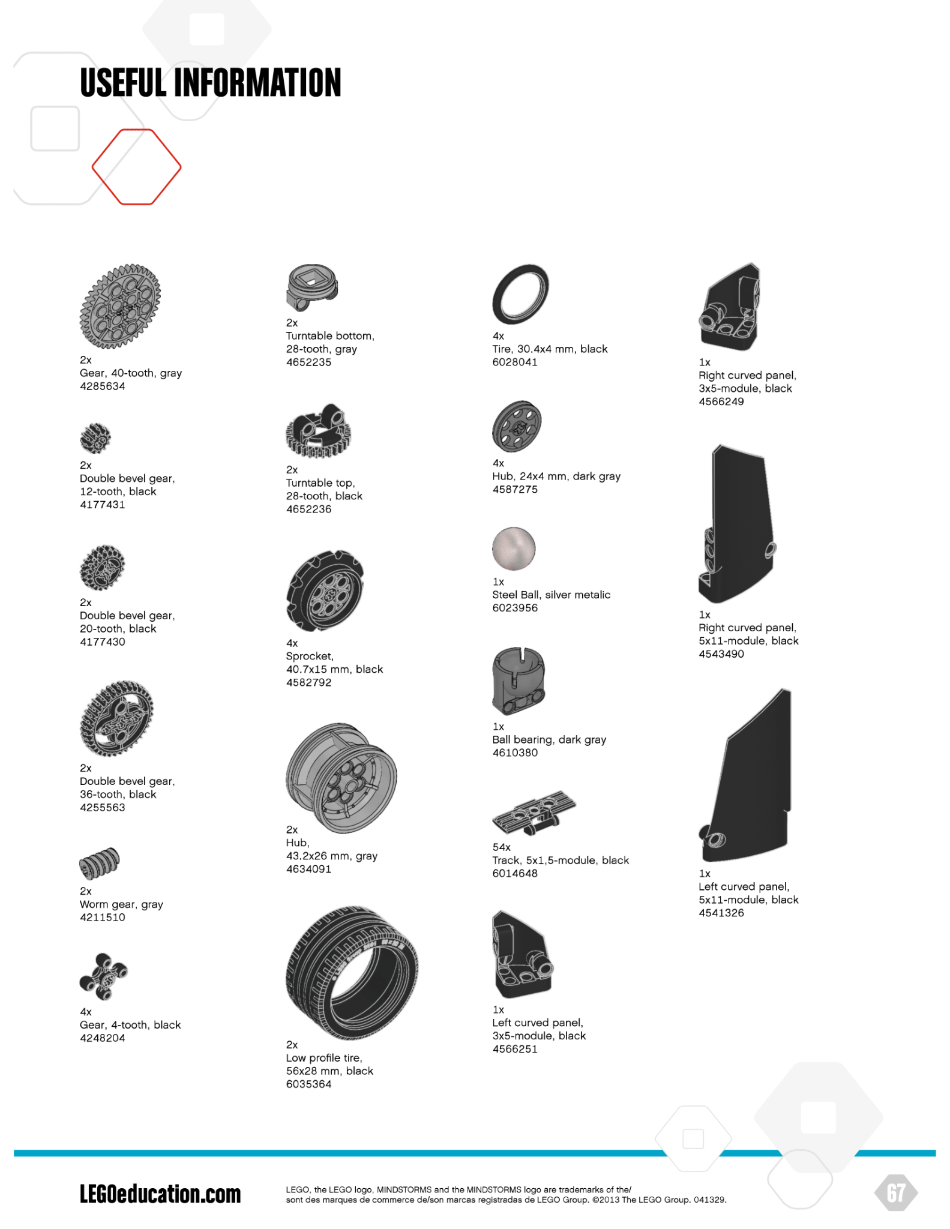
Anexos

Slide 19
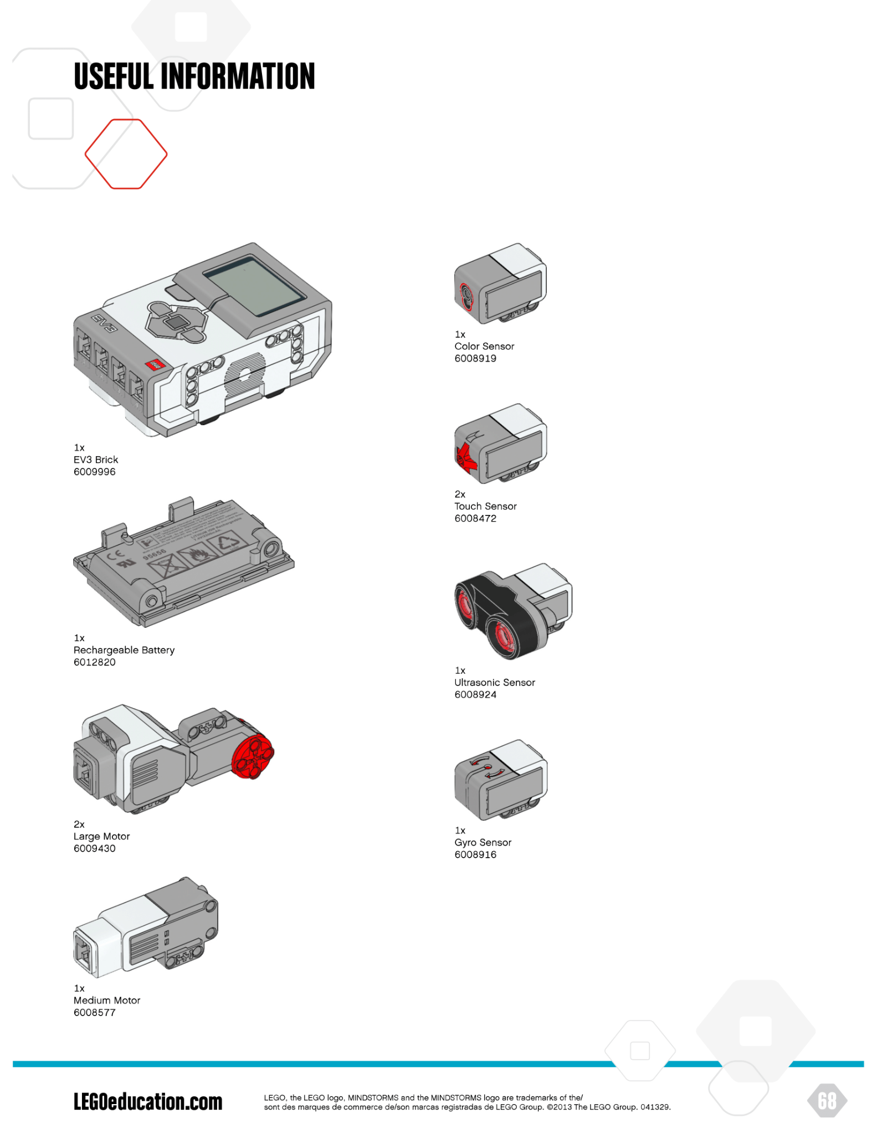
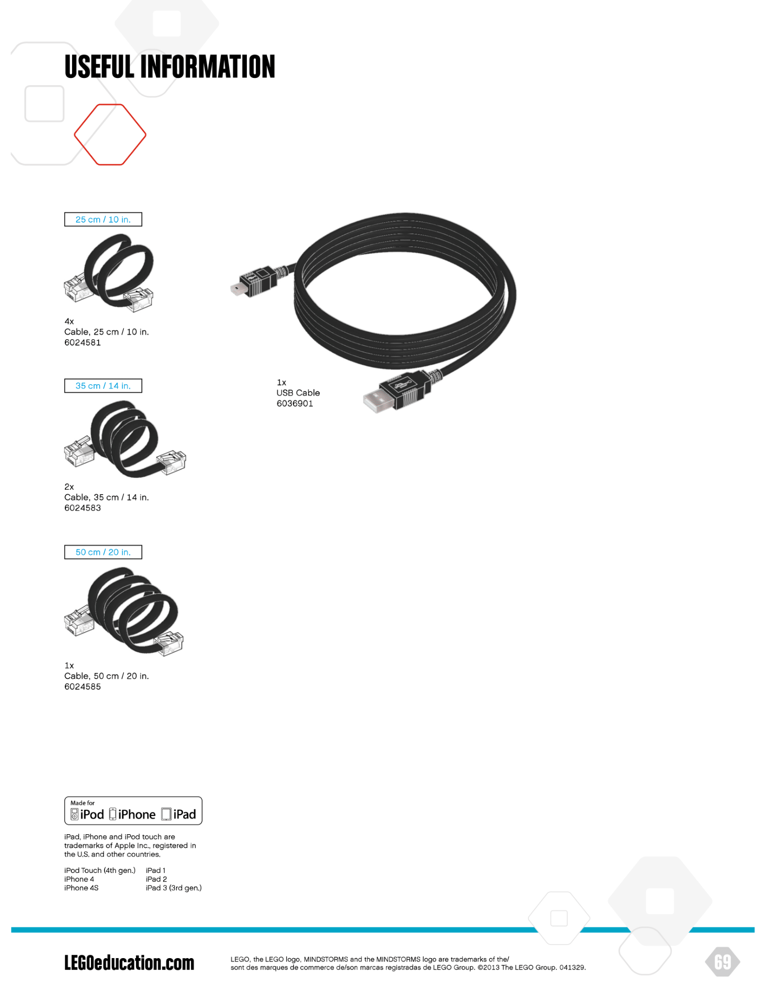
Anexos

Slide 20
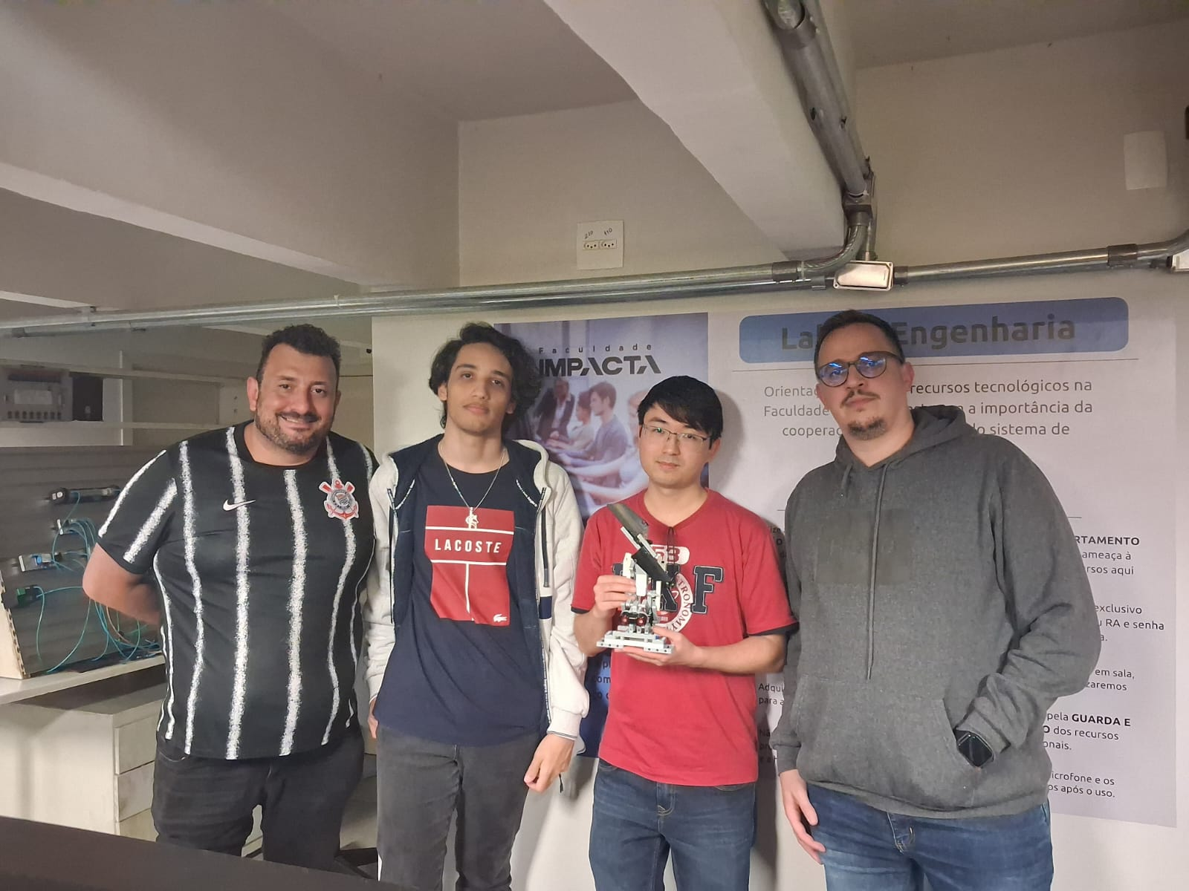

Slide 21
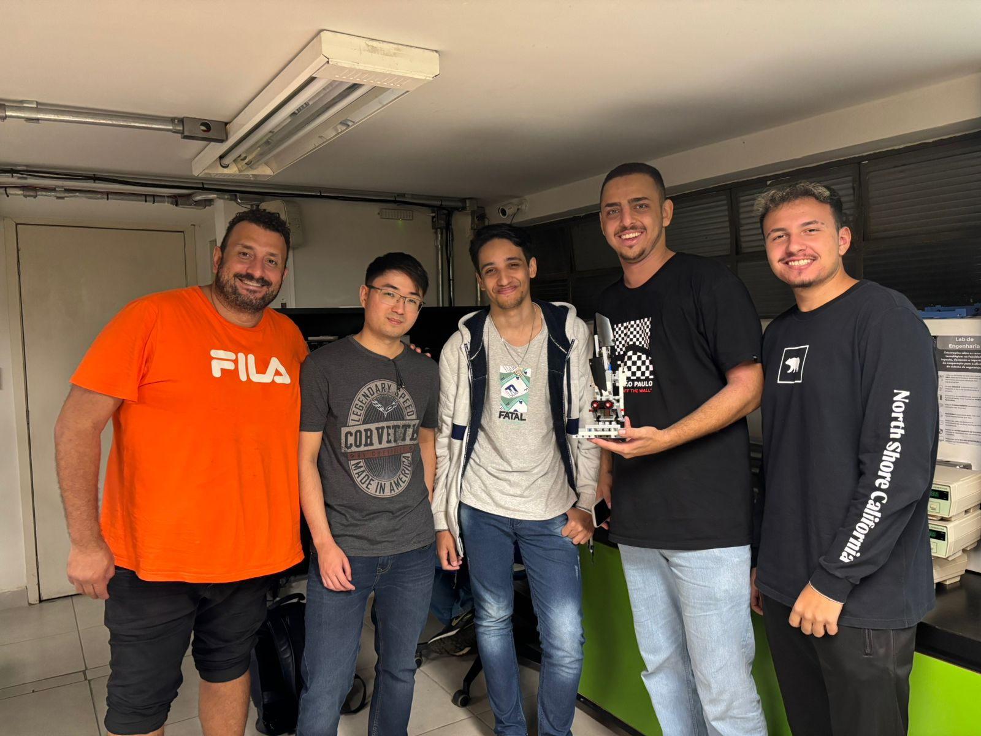

Slide 22
Obrigado!

